Slide 1
Pamięci

Slide 2
Pamięci - klasyfikacja
ROM (Read Only Memory) - nieulotne (non-volatile)
ROM (programowany podczas produkcji układu scalonego)
PROM (programowane jednorazowo u użytkownika)
EPROM (Erasable PROM – możliwa ale uciążliwa wielokrotna programowalność
EEPROM (Electrically Erasable and Programmable ROM)
Flash (błysk-awiczne EEPROM)
RAM (Random Access Memory)
Pamięci specjalizowane

Slide 3
Pamięci ROM
Pamięci ROM powstają bezpośrednio w procesie produkcji układu scalonego dlatego mają następujące cechy:
Stan pamięci określony na poziomie produkcji układu scalonego
Brak możliwości zmiany zawartości pamięci
Tanie w produkcji ale wymagają dużych nakładów (wykonania w milionach sztuk – drogie przy małej liczbie sztuk)
Długi okres produkcji – kilkanaście tygodni.

Slide 4
Schemat pojedynczej komórki ROM

Slide 5
Pamięci PROM
Programmable Read Only Memory:
Programowanie pamięci wykonywane jest przez użytkownika w specjalnym urządzeniu programującym.
Programowanie następuje poprzez przepalenie tzw. bezpieczników (ang. fuse) i jest nieodwracalne.

Slide 6
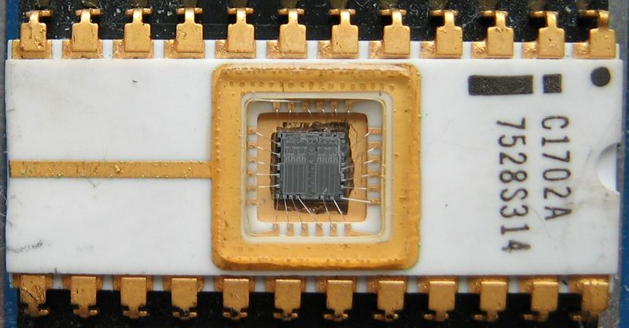
Pamięci EPROM
Erasable Programmable ROM
Kasowanie pamięci wymaga użycie promieni UV i specjalnego okienka kwarcowego – co zdecydowanie zwiększa koszt produkcji. Czas kasowania to około 30min.

Slide 7
Pamięci EEPROM
Electrically Erasable Programmable Read-Only
Możliwość elektrycznego wielokrotnego kasowania pamięci.
Łatwość kasowania, nie potrzeba użycia promieni UV
Kasowanie całej pamięci lub pojedynczego sektora
Liczba kasowań około 10 000 - 100 000 razy

Slide 8
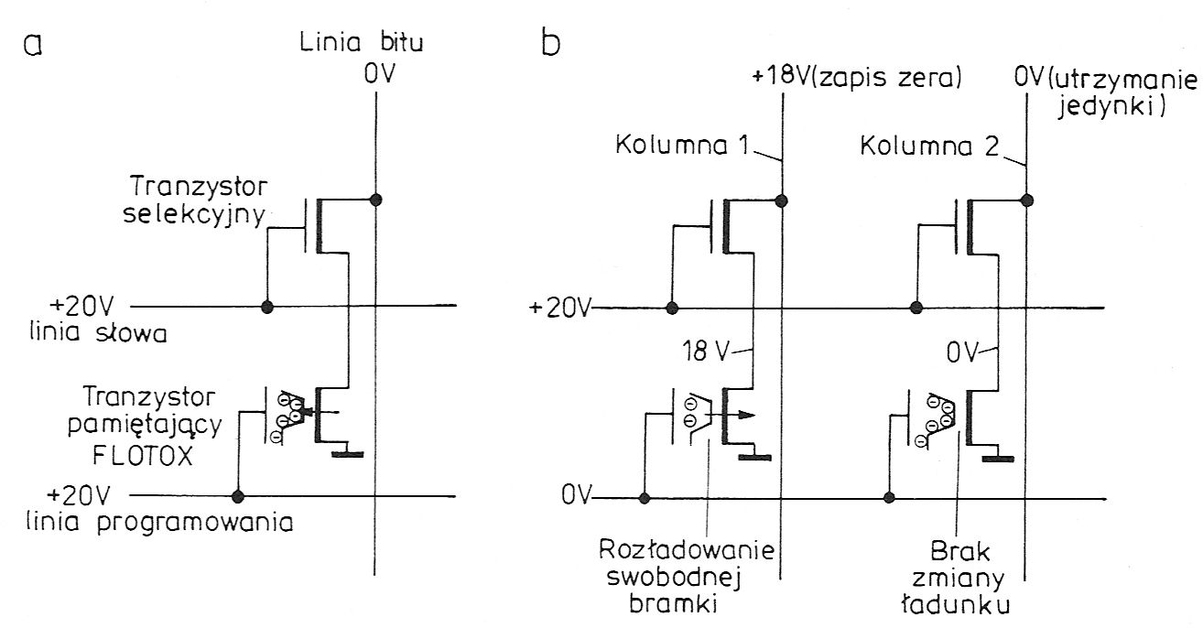
Programowanie i kasowanie EEPROM

Slide 9
Pamięć EEPROM Flash
Struktura działania podobna do EEPROM.
Bardzo szybki proces kasowania (rzędu 1ms) w porównaniu z pamięcią EEPROM (rzędu 15min.).
Szybkość pracy pamięci Flash polega głównie na kasowaniu całego bloku na raz a nie jak to ma miejsce w pamięci EEPROM pojedynczych bajtów.
Potrzebny tylko 1 tranzystor na 1 bit pamięci

Slide 10
Flash: NOR i NAND
Cechy struktury NOR:
Swobodny odczyt, ale wolny zapis i kasowanie
Preferowane jako pamięci o dostępie swobodnym (BIOS, ROM procesora)
Cechy struktury NAND
Preferowany odczyt całego bloku danych
Tańsze w produkcji od NOR (zajmują mniej powierzchni krzemu)
Szybszy zapis i kasowanie
Liczba kasowań około 10 razy większa niż w przypadku NOR
Preferowany dla pamięci masowych (pendrive, karty CF/SD, SSD- Solid State Drive)

Slide 11
Pamięci Flash a Interface szeregowy:
I²C (Inter Integrated Circuit) – 2 przewody (100, 400kHz, 3.4MHz) (Philips)
SPI (Serial Peripherial Interface) – 3 przewody (1-50MHz) (Motorola)
Microwire – 3 przewody (1-3MHz) (National Semiconductor)

Slide 12
Przykład pamięci Flash: AT49BV322A
• Single Voltage Read/Write Operation: 2.65V to 3.6V
• Access Time – 70 ns
• Sector Erase Architecture
– Sixty-three 32K Word (64K Bytes) Sectors with Individual Write Lockout
– Eight 4K Word (8K Bytes) Sectors with Individual Write Lockout
• Fast Word Program Time – 12 µs
• Fast Sector Erase Time – 300 ms
• Suspend/Resume Feature for Erase and Program
– Supports Reading and Programming from Any Sector by Suspending Erase of a Different Sector
– Supports Reading Any Byte/Word in the Non-suspending Sectors by SuspendingProgramming of Any Other Byte/Word
• Low-power Operation
– 12 mA Active
– 13 µA Standby
• Data Polling, Toggle Bit, Ready/Busy for End of Program Detection
• VPP Pin for Write Protection
• RESET Input for Device Initialization
• Sector Lockdown Support
• 128-bit Protection Register
• Minimum 100,000 Erase Cycles
• Common Flash Interface (CFI)

Slide 13
Pamięci
ROM (Read Only Memory)
RAM (Random Access Memory)
Statyczne (SRAM)
Asynchroniczne
Synchroniczne
Dynamiczne (DRAM)
-Asynchroniczne (historia)
- Synchroniczne SDRAM, DDR, DDR2, DDR3, RAM-BUS (RDRAM), XDR-DRAM
Specjalizowane
FIFO (First-In First-Out)
LIFO (Last-In First-Out – stos)
CAM (Content-Addressable Memory)
LUT (Look-Up Table) (pamięć ROM/RAM)

